Slide 1






FORMATION
AU PARTENARIAT
POUR
LES SOINS ET LES SERVICES
Etudiant infirmier
Patient
Etudiant PPS
Proche-aidant
Sage-femme
Directeur
Etudiant
médecin
Physiothérapeute
Resp
onsable
Aide soignant
Enseignant
Médecin
Infirmier
Huissier
Public

Slide 2

Plan
1. Votre avis sur la relation patient professionnel
2. Présentation de la formation
3. Atelier interactif et mise en commun
4. De la pratique à la théorie
5. Vos retours sur l’expérience du partenariat réalisé

Slide 3

LA RELATION PATIENTS PROFESSIONNELS
C’est…..
Mon point de vue…..
J’ai vécu…..
Je pense…..
Dans ma pratique….
solitude
besoins
partenaires
confiance
coordination
aidants
référent
équipe
choc
temps
priorités
respect
émotions
réseau
choix

Slide 4
Evolution de la relation soignant soigné :
LE « MONTREAL MODEL »
Evolution de la relation soignant soigné : LE « MONTREAL MODEL » :
ENJEUX DU PARTENARIAT RELATIONNEL ENTRE PATIENTS ET PROFESSIONNELS
DE LA SANTÉ
Marie-Pascale Pomey, Luigi Flora,
Philippe Karazivan, Vincent Dumez, Paule Lebel,
Marie-Claude Vanier, Béatrice Débarges, Nathalie Clavel, Emmanuelle Jouet

Slide 5

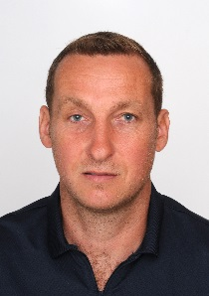
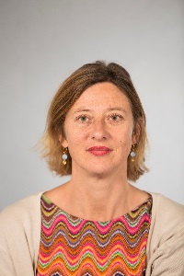
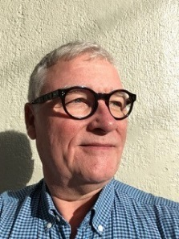

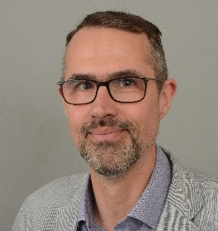
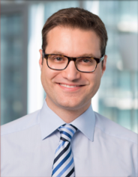
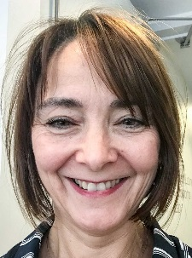
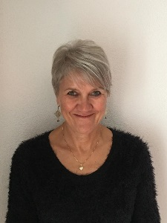
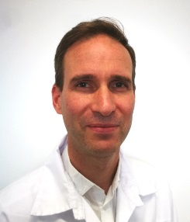
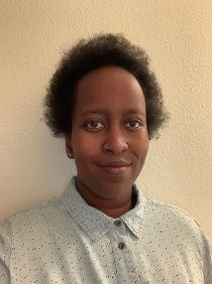
Equipe de conception de la formation
Sylvie Touveneau
Enrick Monachon
Aline Lasserre Moutet
Stefaan Raë
Suzy Soumaille
Cheffe de projet Patients partenaires, HUG
Coordinateur de projet, Centre de formation, HUG, CSI
Coordinatrice centre ETP, HUG
Resp. Service publications
Direction de la communication
Patient partenaire
Dr Katherine Blondon
Franck Schneider
Pr Thomas Agoritsas
Patricia Picchiottino
Laurence Lataillade
Dr Thomas Fassier
Kabeza Kalumiya
Resp. service communication digitale
Direction de la communication
Infirmière spécialiste clinique, Direction des soins
Projet patients partenaires, Centre ETP
Direction médicale
et qualité
Dpt de médecine
Projet Patients partenaires
Directrice adjointe, CIS, HEDS
Directeur CIS, UNIGE, HUG
Patiente partenaire

Slide 6
Programme de formation au partenariat dans la santé
INFORMATION sur le programme de partenariat et la formation
Pour les patients, les proches, les étudiants, les professionnels, le public - en vidéo
INFORMATION pour les patients et les proches
membres du programme Patients partenaires +3P
FORMATION au partenariat pour les soins et les services
Pour les cadres et les patients et inscrits dans la plateforme Patients partenaires +3P
FORMATION au partenariat pour l’enseignement et la recherche
Pour les professionnels et les patients qui collaborent
A développer
Notes:
Cette formation au partenariat est incluse dans le programme d’information (les 2 vidéos que vous avez reçues dans le message) et de formation au partenariat avec dans l’avenir des développements plus spécifiques pour la qualité, l’enseignement, la recherche

Slide 7
Objectifs de la formation au partenariat dans les soins et les services
Devenir facilitateur du partenariat
Mettre en œuvre une relation collaborative entre partenaires
Intégrer le partenariat patient-professionnel au quotidien

Slide 8
Stratégie de la formation
Temps 1
Temps 2
Atelier interactif
Sur le terrain
2H00

Slide 9
Atelier interactif Temps 1
Formation des groupes professionnels/patients
2. Choix d’une situation professionnelle commune
(situation de soins, de relation, de consultation, d’accueil)
et déterminer une action visant à renforcer le partenariat dans les soins
  Outil : fiche de situation de partenariat à disposition
  3. Synthèse et présentation par groupe
Temps 1
Temps 03

Slide 10
Atelier interactif Temps 1
Quel est le titre/nom de l’action
1 – Les objectifs
2 – La ou les actions prévues avant l’implication des partenaires
3 – Quels sont les partenaires impliqués dans l’action :
PROFESSIONNEL DE SANTE □ PATIENT □ PROCHE □ PUBLIC □ ETUDIANT □
4 – La description de l’implication des partenaires
5 – Les résultats : solutions mises en place et/ou interventions et/ou changement
et/ou bénéfices et/ou bénéficiaires,
Temps 1
Temps 03

Slide 11
Mise en commun
solitude
besoins
partenaires
confiance
coordination
aidants
référent
équipe
choc
temps
priorités
respect
émotions
réseau
choix

Slide 12
Le concept du partenariat
entre
Patients
Professionnels

Slide 13
















Acteurs et domaines de pratique du partenariat
Individuellement ou collectivement
Patient
ETUDIANT
Soins : prise de décision partagée, prise en soins,
éducation thérapeutique
Proche-aidant
Organisationnel
Recherche
Qualité : projet, comité de projet, initiation,
identification des besoins,
Soins
Professionnel
Recherche : protocole de recherche,
question de recherche,
outcomes, formulaire d’information
Enseignement
Qualité
Public
Enseignement: co construction de formation,
atelier
Association
Organisationnel : commission, recommandations,
Politique de santé

Slide 14
Le partenariat dans les soins et les services c’est …
… un processus dynamique d’engagement réciproque
… qui nécessite des conditions favorables : la considération, la confiance et l’accompagnement,
… afin d’agir et de décider ensemble.

Slide 15


L’implication du patient
CONSIDERATION
IMPLICATION
DU PATIENT
L’implication du patient peut varier au fil du temps, des événements, de l’état de santé et de sa volonté
CONFIANCE
ACCOMPAGNEMENT
Je m’implique
J’hésite
Je délègue

Slide 16
1ère condition favorable
CONSIDERATION
IMPLICATION
DU PATIENT
La considération de l’autre le positionne en tant que partenaire
reconnu
CONFIANCE
ACCOMPAGNEMENT
Je reconnais la valeur de mon expérience,
de mes connaissances et l’expertise
du professionnel
Je connais et je reconnais*
l’individualité du patient, la valeur de mes
connaissances, de mes compétences et je
connais mes limites
Ce processus de considération doit être continu
tout au long du séjour et/ou de l’activité partagée.

Slide 17
2ème condition favorable
CONSIDERATION
IMPLICATION
DU PATIENT
La confiance se construit et s’entretient
CONFIANCE
ACCOMPAGNEMENT
J’engage une communication participative
J’organise* et je rends
visible l’organisation
de la journée de soins
Je me rends disponible

Slide 18
3ème condition favorable
CONSIDERATION
IMPLICATION
DU PATIENT
L’accompagnement du patient dans la compréhension et la coordination des soins
CONFIANCE
ACCOMPAGNEMENT
Les ressources en interne :
Les professionnels médico-soignants de référence
et autres professionnels …
Le proche aidant : identifié avec le patient
Les patients partenaires ressources
Les aumôniers, les bénévoles
Les ressources en externe :
Le proche aidant
Le répondant thérapeutique
Le réseau familial et social
Le médecin généraliste
Les associations de patients

Slide 19
Ils décident et agissent ensemble
CONSIDERATION
IMPLICATION
DU PATIENT
DECISIONS
ET
ACTIONS
PARTAGEES
CONFIANCE
ACCOMPAGNEMENT
Je m’engage J’engage le patient
le plus tôt possible
Nous associons nos expertises,
nos décisions, nos actions
dans un objectif commun
Nous réévaluons
en continu le souhait,
la capacité du patient
à s’impliquer
Je relaye cette information auprès de mes collègues.
J’applique ce partenariat dans les relations interprofessionnelles

Slide 20
Vos retours sur l’expérience du partenariat réalisé
Cela renforce…..
J’ai dit…..
Je retiens…..
J’ai appris...
Cet exercice a…..
J’ai découvert…..
solitude
besoins
partenaires
confiance
coordination
aidants
référent
équipe
choc
temps
priorités
respect
émotions
réseau
choix

Slide 21
Suite de la formation : Temps 2
Temps 2
Temps 03
Sur le terrain
Mise en application : in situ dans une action du quotidien d’une déclaration, d’incident, d’un soin, d’une consultation, d’un atelier, d’une procédure…
Réflexion :
  Description de la mise en application
Collecte et mise en réseau des situations du partenariat

Slide 22
Exemples d’application du concept du partenariat
Chirurgie viscérale :
Présentation du concept en duo patiente et responsable d’unité à un colloque d’équipe
Temps 03
Service de la pharmacie :
Plan Vision 20+5 de la pharmacie :
renforcer notre partenariat avec les patients
Membres du comité de la pharmacie
Consultation, collaboration aux différents projets (1) formation sur les besoins des patients autour des patients « comment bien prendre les médicaments à la maison » (2) formation des pharmaciens…

Slide 23
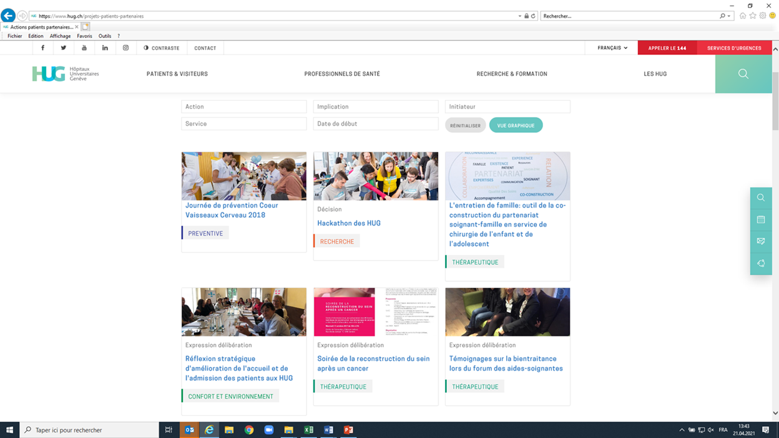
Soumettez-nous vos actions
https://www.hug.ch/fiche-descriptive-action-patients-partenaires
Temps 03

Slide 24


Contact
Sylvie Touveneau
Armelle Fontaine
Direction des soins
Site web : https://www.hug-ge.ch/patients-partenaires
Tel. +41 795530168
Sylvie.Touveneau@hcuge.ch

Slide 25
Références
Evolution de la relation soignant soigné : LE « MONTREAL MODEL » : ENJEUX DU PARTENARIAT RELATIONNEL ENTRE PATIENTS ET PROFESSIONNELS DE LA SANTÉ Marie-Pascale Pomey, Luigi Flora, Philippe Karazivan, Vincent Dumez, Paule Lebel, Marie-Claude Vanier, Béatrice Débarges, Nathalie Clavel, Emmanuelle Jouet
Organisation mondiale de la Santé http://www.who.int/gpsc/5may/5may2013_patient-participation/fr/
Office fédéral de la santé publique 2019 https://www.bag.admin.ch/bag/fr/home/das-bag/aktuell/news/news-08-11-2019.html
Nos valeurs au quotidien, projet Vision 20/20 http://www.intrahug.ch/nos-valeurs-au-quotidien
Plus de temps pour les patients, projet Vision 20/20 http://www.intrahug.ch/plus-de-temps-pour-les-patients
https://luigiflora.wordpress.com/2015/06/01/un-referentiel-de-competences-patient-pourquoi-faire/

